Slide 1

大学生成长计划APP
罗兰 张珏 陈丽怡 周尹淇 张雯琪

Slide 2
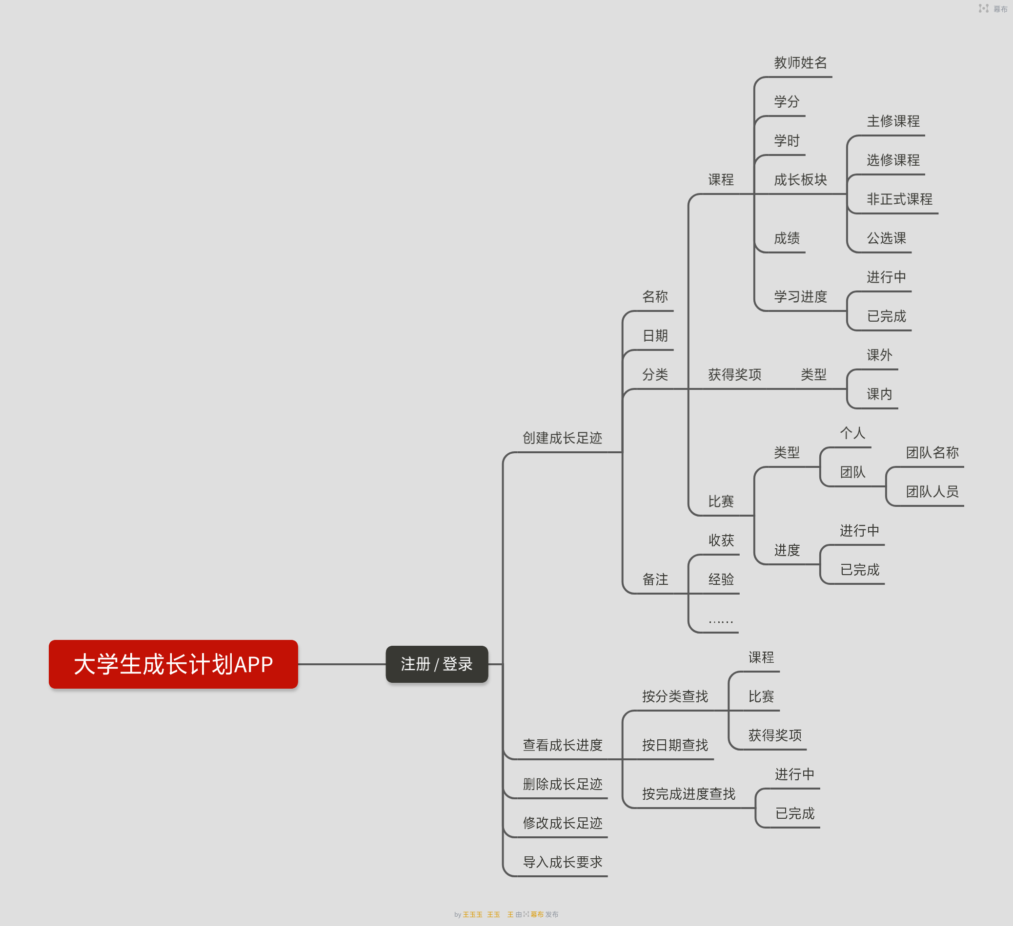
LOREM /
화장한 봄날의 삼청동
DATE COURSE
4:30 P.M 삼청동 거리 산책
6:00 P.M 이탈리아식 디너
8:00 P.M 테라스 카페에서 커피

Slide 3
登 录 / 注册
Notes:
3

Slide 4

登录/注册
输入账号密码登录进入首页新用户需要先注册，才能登录。
Notes:
4

Slide 5
首 页
——菜单栏
Notes:
5

Slide 6
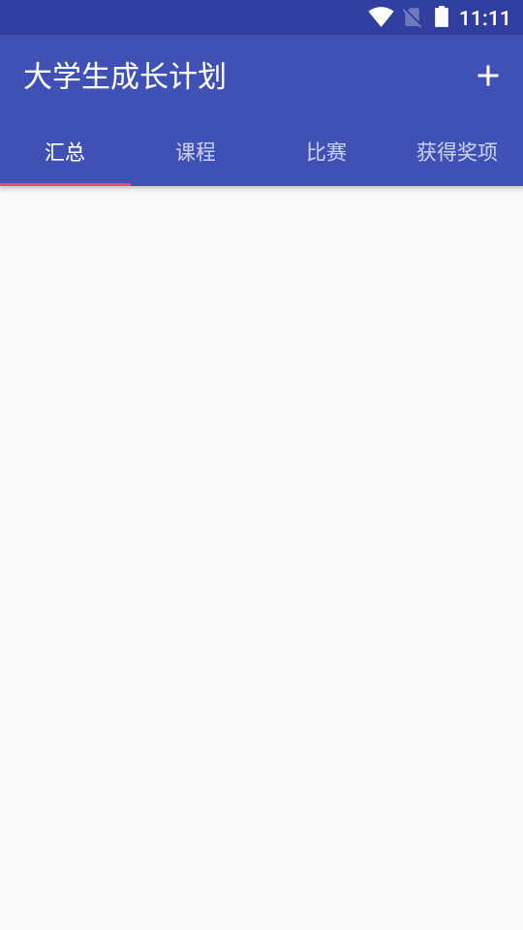
首页
—— 菜单栏 ——
课程
学分、学时、成长板块、成绩等
比赛
类型、进度等
获得奖项
类型等
Notes:
6

Slide 7
创建
成长足迹
Notes:
7

Slide 8
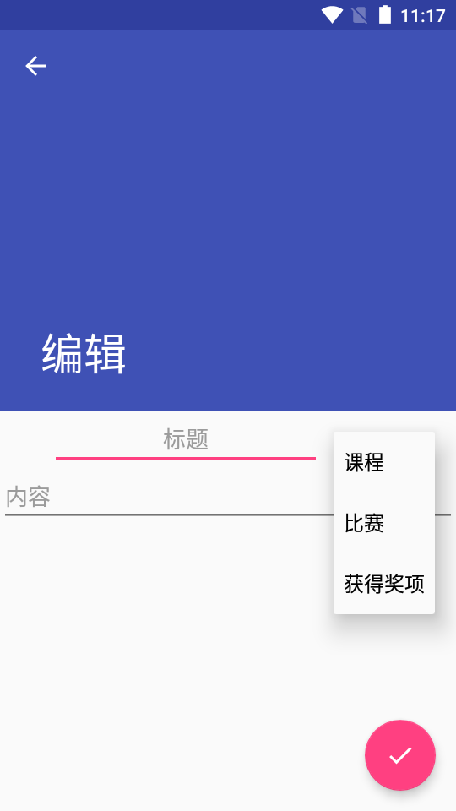
创建成长足迹
在创建时选择事件分类，便于后续查看。
Notes:
8

Slide 9
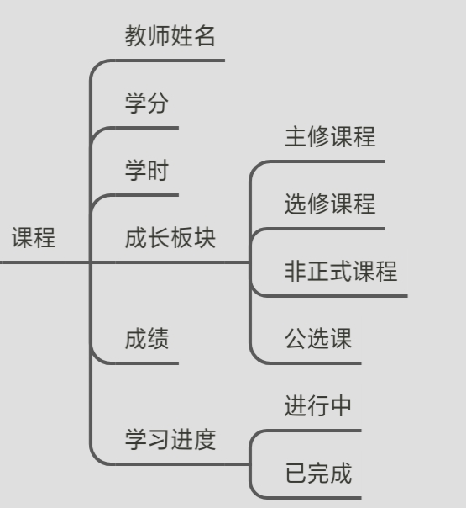
Notes:
9

Slide 10
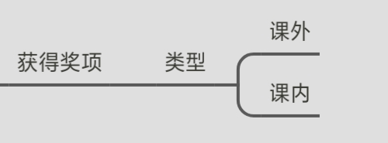
Notes:
10

Slide 11
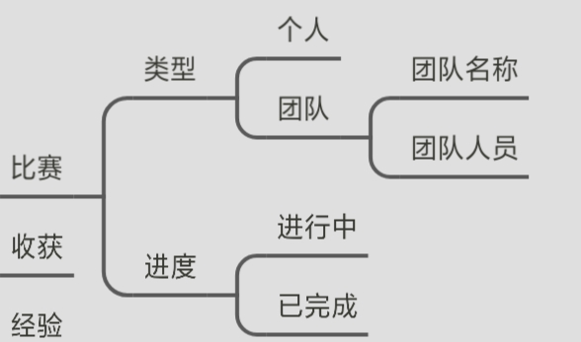
Notes:
11

Slide 12
查看
成长足迹
Notes:
12

Slide 13
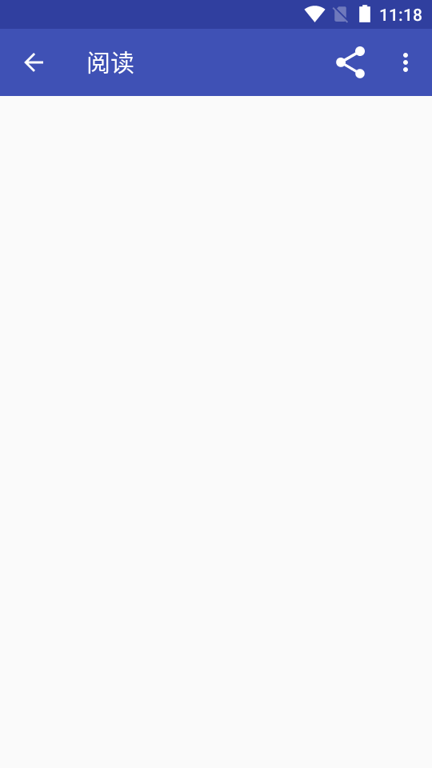
查看成长足迹
进入事件详情，查看已经创建的事件。
Notes:
13

Slide 14
删除
成长足迹
Notes:
14

Slide 15
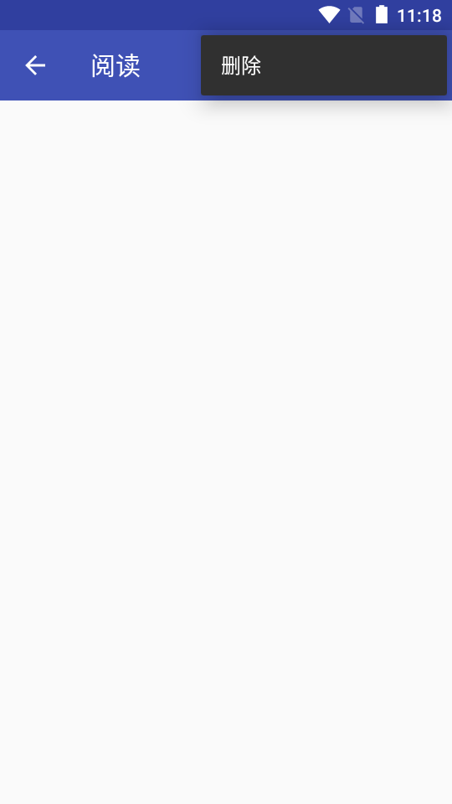
删除成长足迹
进入事件详情，点击右上角进行删除。
Notes:
15

Slide 16
修改
成长足迹
Notes:
16

Slide 17
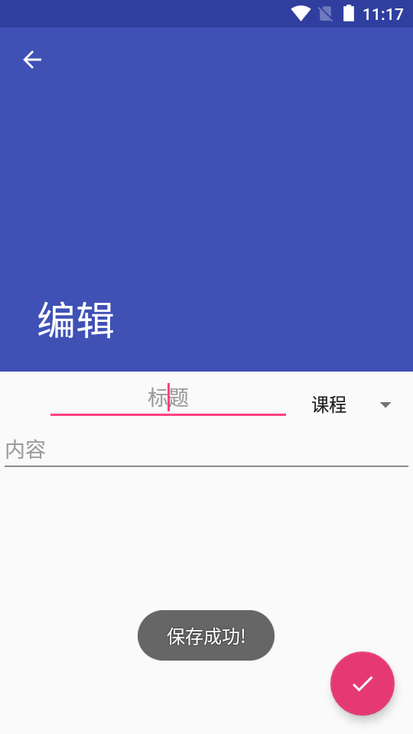
修改成长足迹
进入事件详情，对事件进行编辑、修改，并保存。
Notes:
17

